Slide 1


Направление
«Информационные системы»

Slide 2




Major – основная специализация
1
2
Big Data Analytics (Аналитика больших данных)
Информационные системы (Разработка корпоративных приложений)
ИС
3
Business Analysis (Бизнес-анализ)

Slide 3






Minor – дополнительные компетенции
CONC 1
CONC 2
CONC 3
Game Development
IoT
Oracle
CONC 4
CONC 5
CONC 6
ERP Development
Mobile
MSEI

Slide 4






Big Data Analytics
Introduction to Python and libraries to data analysis and processing (BDA-1)
Big Data ingestion /Storage (BDA-2)
5 с.
6 с.
6 с.
Big Data Processing (BDA-3)
Data Visualization (BDA-4)
7 с.
Ведущие позиции:
разработчик и аналитик в IT департаментах банков
специалист по разработке и обслуживанию баз данных
разработчик визуальных отчетов
аналитик по обработке больших данных в любых розничных компаниях
Oracle-разработчик
Oracle-аналитик в крупных компаниях
IT консалтинг и др.

Slide 5





Information Systems
Design patterns (EAD-1)
Development of Web components on the Java EE platform (EAD-2)
Development of the web applications base on Framework (EAD-3)
5 с.
6 с.
6 с.
Development of web- services in the Java EE Platform (EAD- 4)
7 с.
Ведущие позиции:
архитектор, разработчик, аналитик, тестировщик в компаниях-производителях заказного программного обеспечения в IT департаментах банков, финансовых структур и предприятиях различных форм собственности; в компаниях по IT консалтингу,
разработчик мобильных приложений, фриланс и аутсорсинг.

Slide 6


Business analysis
Business Analysis (BA-1)
Business Analysis Tools (BA-2)
5 с.
6 с.
Basics of Business Modeling (BA-3)
6 с.
Optimization of Business Processes (BA-4)
7 с.
Ведущие позиции:
архитектор и аналитик в компаниях-производителях заказного программного обеспечения
управляющий или менеджер проектов в департаментах по управлению проектами в банках, проектных офисах
бизнес-аналитик в любых бизнес-организациях, работающих по процессному подходу или по методу проектов.

Slide 7



Game Development
Basics of 3D Modeling (GD-2)
Game Development (GD-3)
6 сем.
7 сем.
Multimedia Technology (GD-1)
5 сем

Slide 8


IoT
Robotic Systems and Internet of Things (IoT-2)
Smart Technologies (IoT-3)
6 сем
7 сем.
5 сем
Introduction to Internet of Things (IoT-1)

Slide 9
Oracle
Development of web applications based on Oracle (Oracle-2)
Oracle NoSQL Database (Oracle-3)
6 сем
7 сем.
5 сем
Programming on PL / SQL (Oracle-1)

Slide 10

ERP
Ведущие позиции:
ERP-разработчик в любых крупных компаниях
SAP-разработчик
Менеджер IT-проектов в проектных офисах банках
Управляющий IT-проектами в любых компаниях по внедрению, сопровождению или разработке информационных систем
Fundamentals to ERP (ERP-1)
Introduction to SAP programming on ABAP (ERP 2)
5 с.
6 с.
Development of business applications with SAP (ERP 3)
7 с.

Slide 11
Mobile
Development of Mobile Applications for IOS (MB-1)
Development of Mobile Applications for Android (MB-2)
5 сем
6 сем.
Cross-platform Applications Development (MB-3)
7сем.

Slide 12

Mastering the Software Engineering Interview
An Introduction to solving ACM ICPC problems (ACM-1)
Basic algorithms for solving ACM ICPC problems (ACM-2)
5 сем
6 сем.
Advanced algorithms for solving ACM ICPC problems (ACM-3)
7сем.

Slide 13
Односеместровая дисциплина
выбора (семестр 5,6)
R Programming
(Молдагулова А.Н., Эмануэль А.)
SAS Programming
(Куатбаева А., Молдагулова А.Н., Сатыбалдиева Р.Ж., Сембина Г.К.)
Introduction to Pedagogical Science
(Дуйсебекова К.С.,
Сербин В.В.)
Digital Marketing
(Алимжанова Л.М., Омарова А.Ш., Сатыбалдиева Р.Ж.)
1С Programming (Бейсембиев Б.)
Introduction to Information Retrieval
(Сатыбалдиева Р.Ж.)
Кафедра ИС в праве менять преподавателей!

Slide 14
Односеместровая дисциплина
выбора (семестр 5,6)
Risk Management
(Алимжанова Л.М.)
Innovation Management
(Имашева Б., Алимжанова Л.М.)
Text Mining
(Молдагулова А.Н.)
Internet Psychology
(Рухани Жаңғыру)
(Сербин В.В., Дуйсебекова Г.С.)
Parallel programming
(Найзабаева Л.К.)
MS Programming
(Эмануэль, Байбатыров Д., Филько И.)
Advanced Web Development
(Сейтжанов Е)
Кафедра ИС в праве менять преподавателей!

Slide 15
Продолжение в магистратуре и PhD
Бакалавриат (4 года)
Магистратура
(2 года)
Докторантура (3 года)
Бакалавр техники и технологий по ИС
Магистр технических наук по ИС
PhD
Докторантура
Clever Systems
Магистратура
IT Project Management
Business Analytics

Slide 16







Академическая мобильность
Universiti Tenaga
Nasional
Carnegie Mellon
University
Inha University
Geneva information
technology institute
Korea Advanced Institute
of Science and Technology
Purdue University

Slide 17
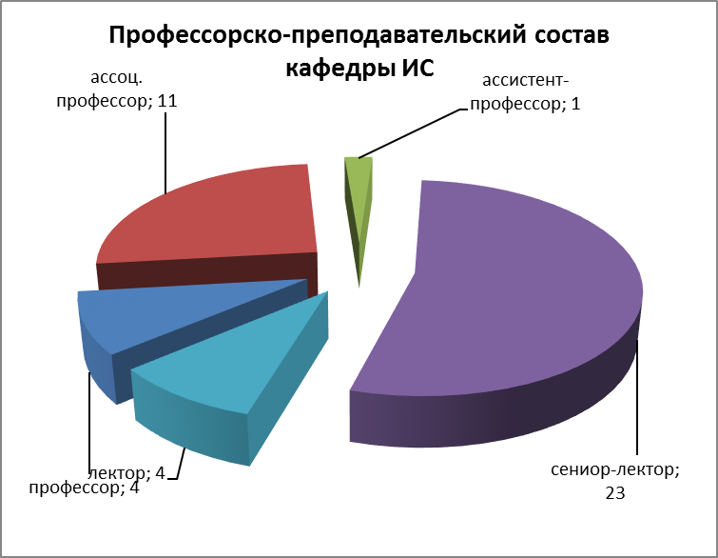
















Информация о кафедре
«Информационные системы»
Институциональная и специализированная аккредитацию по всем направлениям ASIIN (Германия)
1-й в рейтинге по специальности бакалавриата и магистратуры (2019 )
Более 700 выпускников ИС
97,6% трудоустроены
Наши работают в:
80% ППС имеют зарубежное образование
70% учились по программе Болашак

Slide 18


